Slide 1
Ручное тестирование ПО
Урок 2
Роли в разработке ПО. Проект. Продукт
11.04.2024

Slide 2
План занятия
1
Повтор предыдущего материала
2
Разбор домашнего задания
3
GitHub
4
Новый материал
5
Обратная связь

Slide 3
План лекции
1
Обзор IT бизнеса
2
Жизненный цикл разработки ПО
3
Жизненный цикл продукта
4
Роли в процесса разработки
5
Роль тестировщика в команде

Slide 4
Прошлое занятие
Что такое качество и тестирование
Характеристики качества и виды тестирования
Отличия тестирования от QA и QC
Верификация и валидация
Статическое и динамическое тестирование
Сценарное и исследовательское тестирование
Артефакты тестирования
Что такое Баг

Slide 5
Сделать файл в гитхаб
GitHub –
Платформа для совместной работы над проектами разработки ПО
Залогиниться в гитхаб
Прислать мне никнейм в гитхаб
Принять приглашение
Открыть проект* https://github.com/TatyanaR/gk_qa_2024
Создать в нем текстовый файл
Задать имя в формате имя_дата ( например Alex_11042024)
*проект, который видит преподаватель и студенты

Slide 6
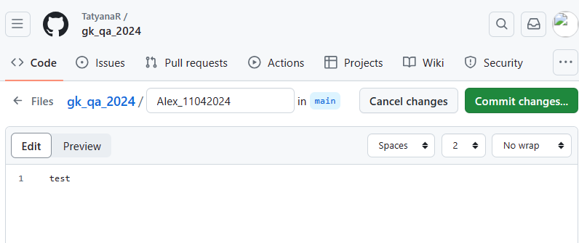
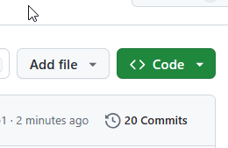
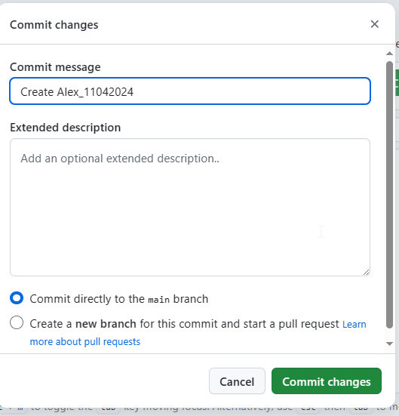
Нажать AddFile
Нажать Commit Changes
Еще раз нажать Commit Changes
(по желанию добавить комментарий)
Commit Changes –
Поместить, зафиксировать изменения

Slide 7

Тенденции развития IT бизнеса
Зачем разбираться в тенденциях в IT?
Искусственный интеллект
Нейросети
Машинное обучение
Анализ данных

Slide 8
Ключевые направления
Доступ в сеть c разных устройств
Интернет вещей
3D-печать
Контекстные системы
Умные автомобили
Облачные вычисления
Безопасность
Технологии дополненной реальности

Slide 9
Жизненный цикл разработки ПО. Терминология
SDLC – Software Development Life Cycle – Жизненный цикл разработки ПО
Requirements - Требования
Design - Проектирование
Development – Разработка ПО
Testing – Тестирование
Deployment – Внедрение в эксплуатацию (в Продакшен)
Maintenance – Техническая Поддержка

Slide 10
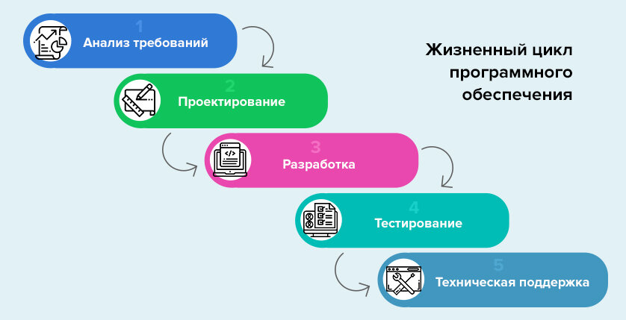

Slide 11
Этапы формирования Продукта
PoC – Proof Of Concept – Доказательство правильности концепции
Prototype – Прототип. Черновик
MVP – Minimum Viable Product – Минимально Жизнеспособный Продукт
Production – Эксплуатация

Slide 12
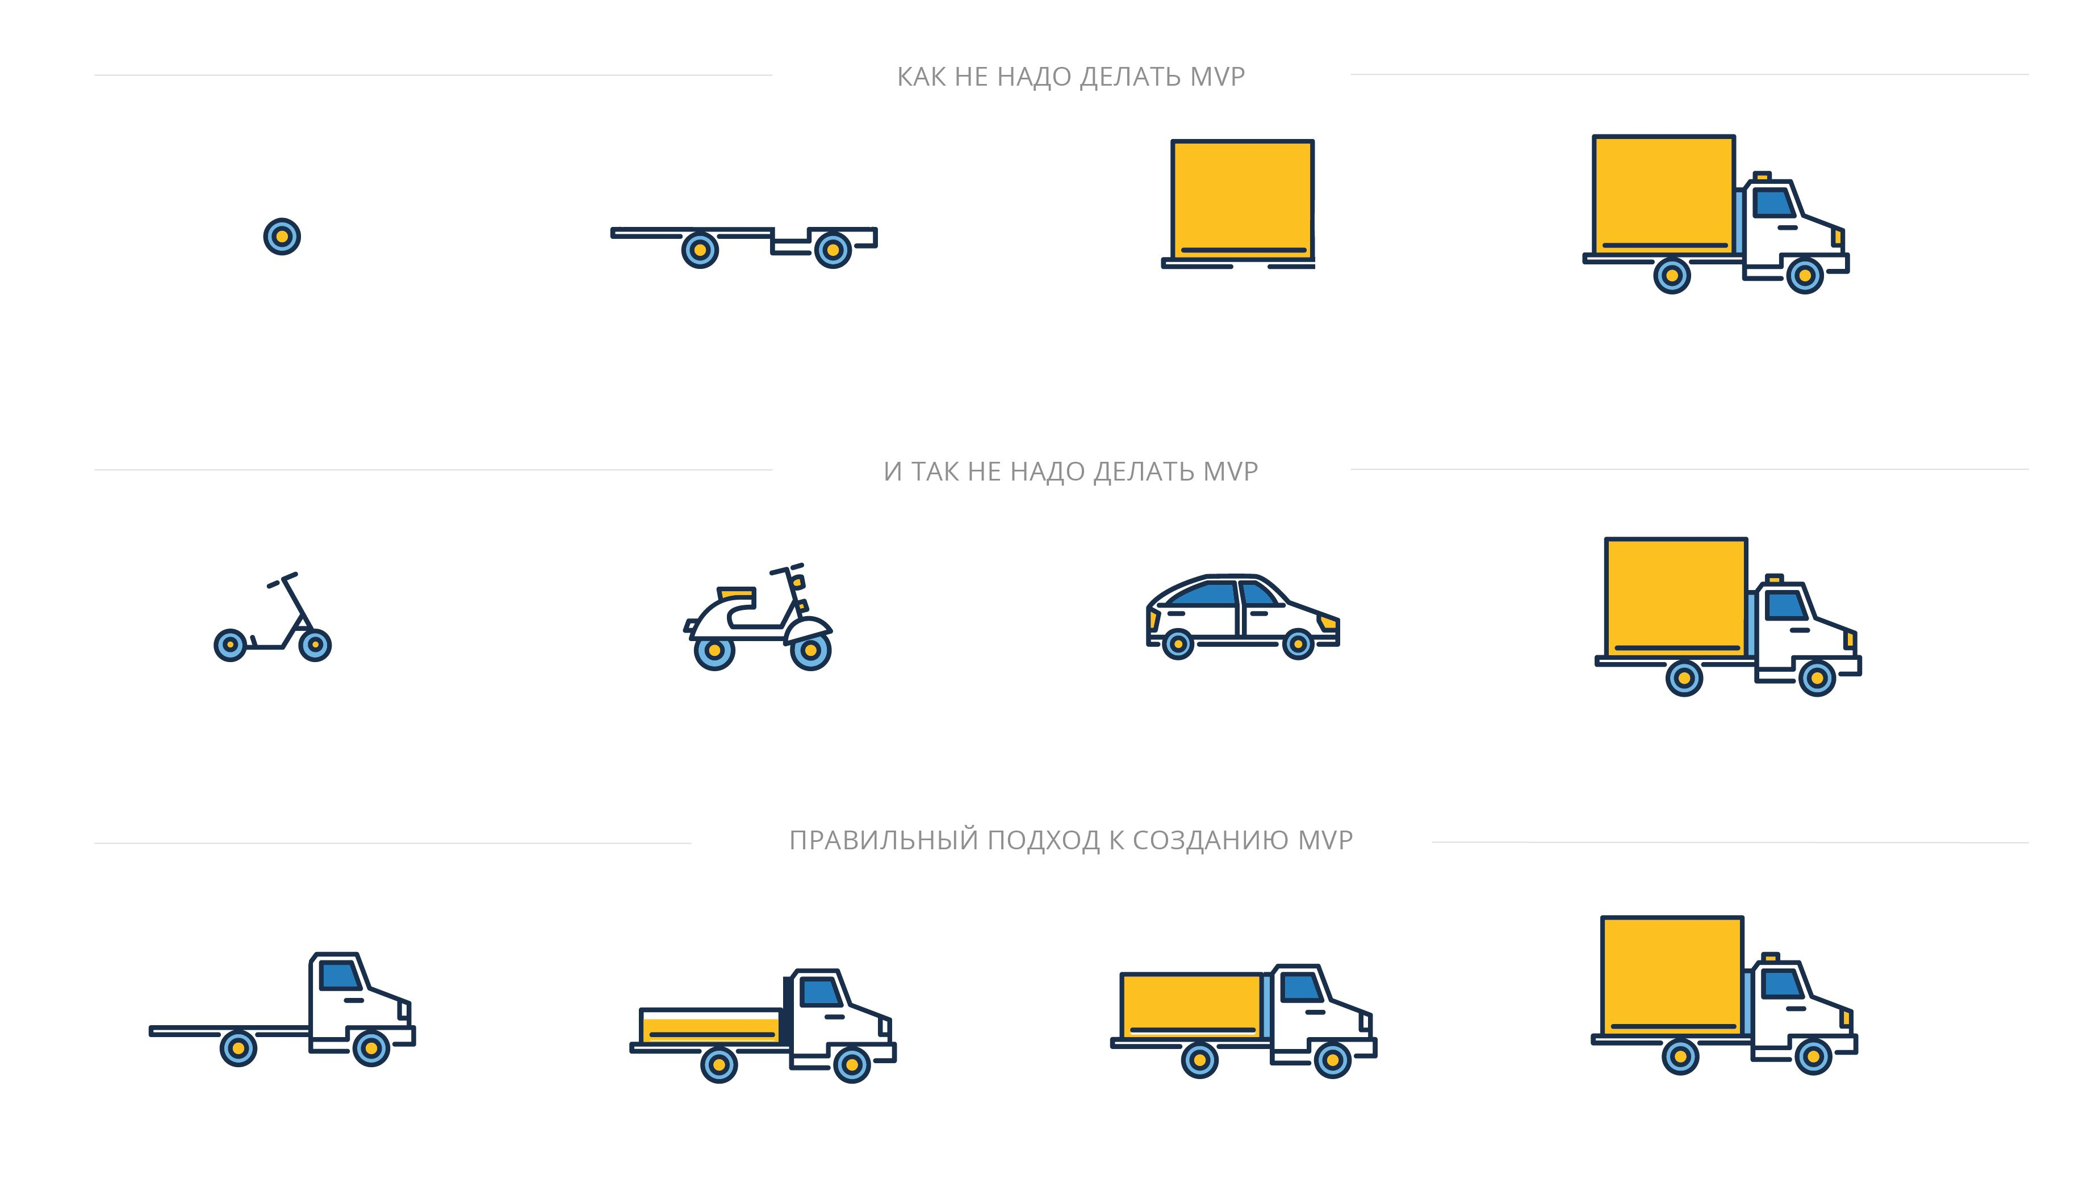
MVP – Minimum Viable Product – Минимально Жизнеспособный Продукт
https://stecpoint.ru/Practices-MVP/

Slide 13
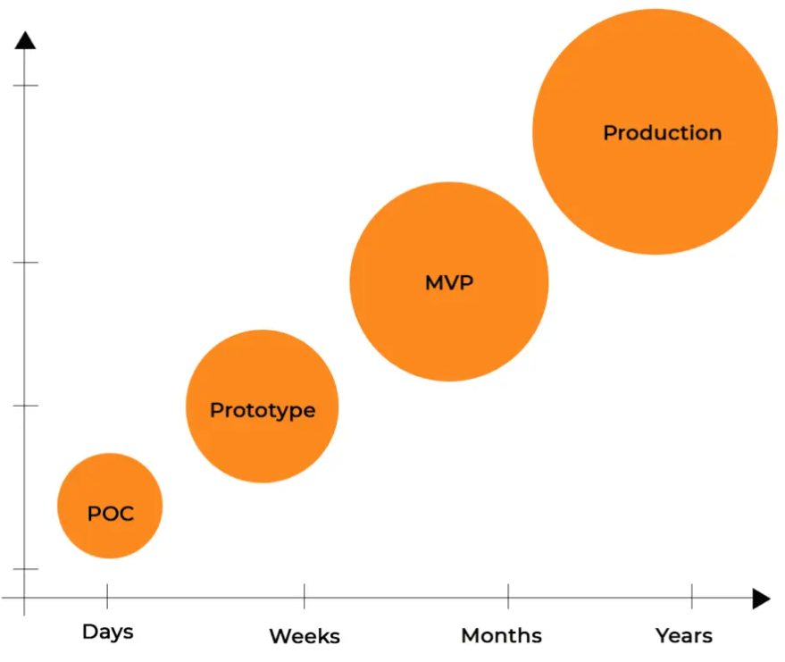
Этапы
формирования
Продукта
https://seoultamago.com/mvp-or-poc-k.html

Slide 14
Роли в разработке ПО
Технические специальности
Тестировщик
Разработчик
DevOps
Системный аналитик
Архитектор
Дизайнер
Менеджерские позиции
Бизнес Аналитик
Проджект Менеджер
Продакт Менеджер
Продукт Оунер
Скрам мастер
Технические руководители
Дев Лид (DEV Lead)
Тим Лид (Team Lead)
Главный тестировщик, аналитик, архитектор и т.д.

Slide 15
Аутсорс и Аутстафф
Аутсорсинг (outsourcing) — Заказчик передает создание или ведение своего проекта в руки другой компании
Аутстаффинг (outstaffing) — это аренда специалиста, работающего в компании-подрядчике, для работы на проекте в компании-заказчике

Slide 16
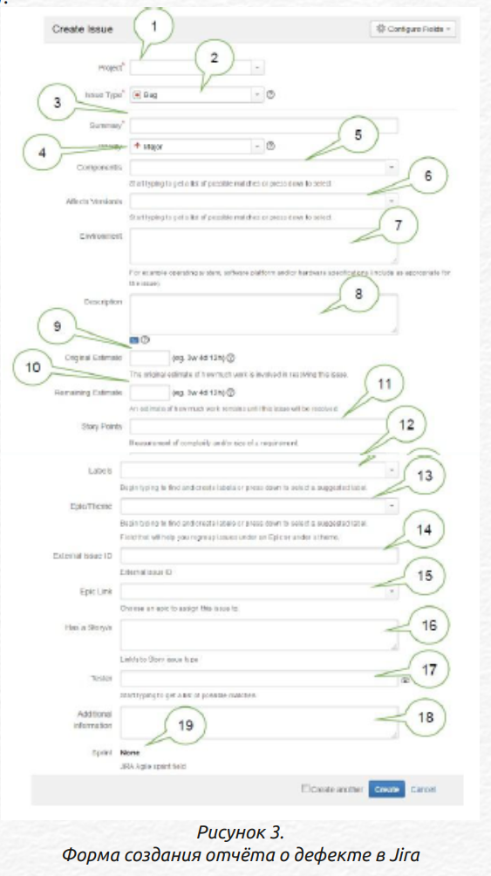
Jira –
инструмент управления проектами
Или
баг-трекинговая система
https://jira.top-academy.ru/
qa-student@top-academy.ru
Форма создания дефектов

Slide 17

Типичный день тестировщика
Джира
Созвоны
Дефекты
Тесты
Ре-Тесты
Тестовая документация
Общение с заказчиком
Общение с разработчиком
Регрессионное тестирование

Slide 18
Итоги занятия
IT бизнес
Жизненный цикл ПО
Жизненный цикл Продукта
Роли в процессе разработки
Роль тестировщика

Slide 19
Следующее занятие
Методологии в разработке ПО
Водопадная и V- модели
Agile философия
Scrum
И другие

Slide 20
Домашнее задание 1
Описать своими словами фазы разработки ПО
Объяснить отличие MVP от прототипа

Slide 21
Домашнее задание 2
Представьте, что баг в программе обнаружен на стадии внедрения продукта. Как тогда поменяется порядок фаз разработки ПО?
А если баг в программе обнаружен на стадии проектирования продукта? Как в этом случае поменяется порядок фаз разработки ПО?
Чтобы вы сделали на месте тестировщика, если бы такие ситуации часто происходили на вашем проекте?

Slide 22
Домашнее задание 3
Расскажите о себе
1. Кто Вы, чем занимаетесь?
2. Чем увлекаетесь в области IT?
3. По 10 бальной шкале оцените свои навыки работы с компьютером?
4. Цели в области тестирования?
5. Какие программные продукты Вас привлекают (игры/МП/web-ПО)?
6. Сколько времени готовы посвятить совершенствованию/оттачиванию навыков тестирования помимо занятий?
7. Желаемая ЗП?
8. Желаемый карьерный рост?

Slide 23
#1
Как расшифровывается SDLC?
Перечислите по порядку фазы жизненного цикла ПО (на русском и на английском)
Перечислите по порядку фазы жизненного цикла продукта
Как расшифровывается PoC. Поясните что это
Как расшифровывается Prototype. Поясните что это.
Как расшифровывается MVP. Поясните что это.
Как расшифровывается Production. Поясните что это.
Что такое аутсорс?
Что такое аутстафф?
Для чего нужна jira?
Для чего нужен github?

Slide 24
#2
Что такое качество?
Что такое тестирование?
Характеристики качества и виды тестирования
Цели тестирования?
Как расшифровывается QA инженер (по русски и по английски)?
Что делает QA инженер?
Как расшифровывается QС инженер (по русски и по английски)?
Что делает QС инженер?
Чем отличаются тестировщик, QA и QC?
Что такое верификация и валидация? Отличие

Slide 25
#3
Что такое статическое тестирование?
Что такое динамическое тестирование?
Что такое сценарное тестирование?
Что такое исследовательское тестирование?
Какой артефакт тестирования вы знаете?
Что может в себя включать отчет о тестировании?
Что такое баг?

Slide 26
Обратная связь
Ваши впечатления:
Что было хорошо?
Что не очень хорошо?
Что нужно улучшить?

